Slide 1
Sistem Penjualan Tiket Pesawat
Fajar Tegar Nugraha 119140048
Ihza Fajrur Rachman Hasani 119140130
Ilham Nofri Yandra 119140133
Mayang Hermanda Anggraini 119140197
Ridho Liwardana 119140038
Teknik Informatika - semester 4 - 2021

Slide 2
Deskripsi Sistem
Batasan dan Asumsi
-Program tidak bisa update atau mengubah data pembelian tiket
-CS tidak dapat melakukan balasan terhadap keluhan pembeli
Aplikasi ini merupakan aplikasi yang memiliki fungsi untuk menginputkan data pemesanan tiket dengan pilihan destinasi, asal dan mengajukan keluhan. Sistem dapat menyimpan serta menghapus data. Dengan python sebagai bahasa sistem, mysql sebagai basis data.

Slide 3
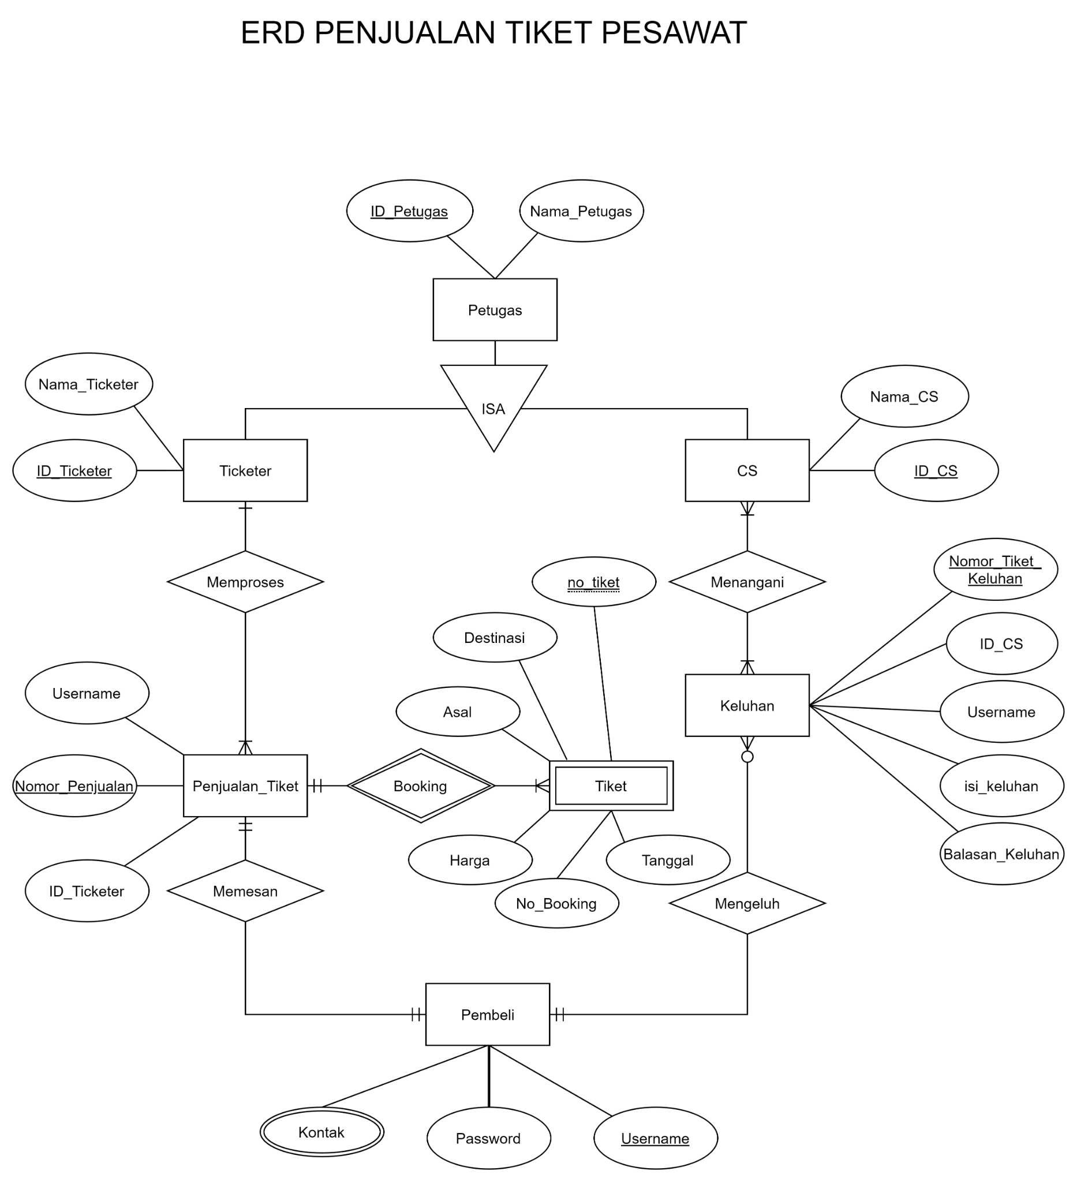

Slide 4
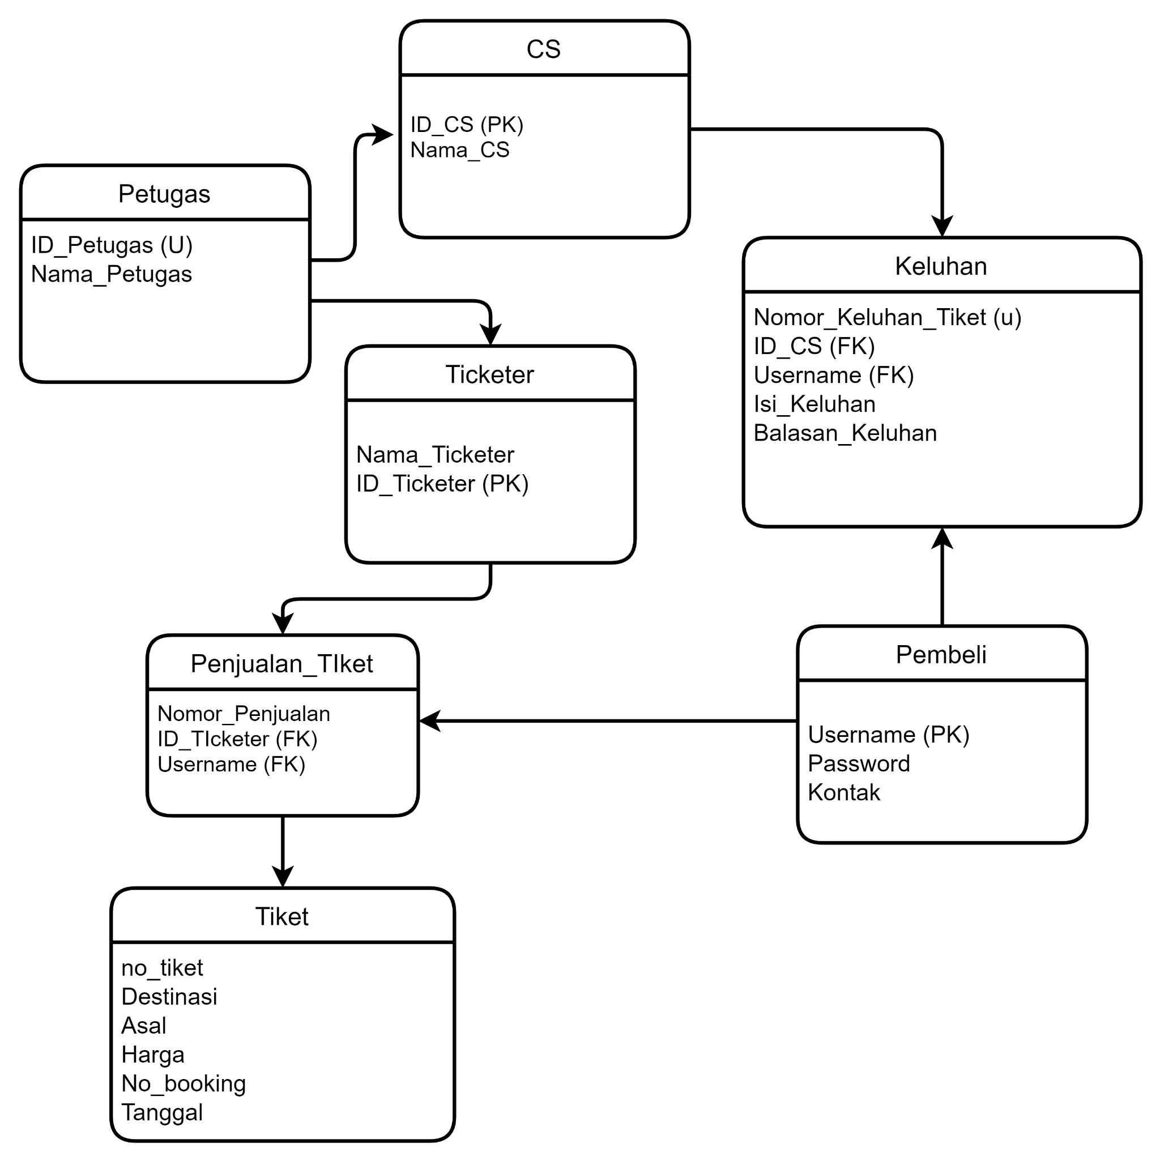
Pemetaan ERD ke Relational Model

Slide 6
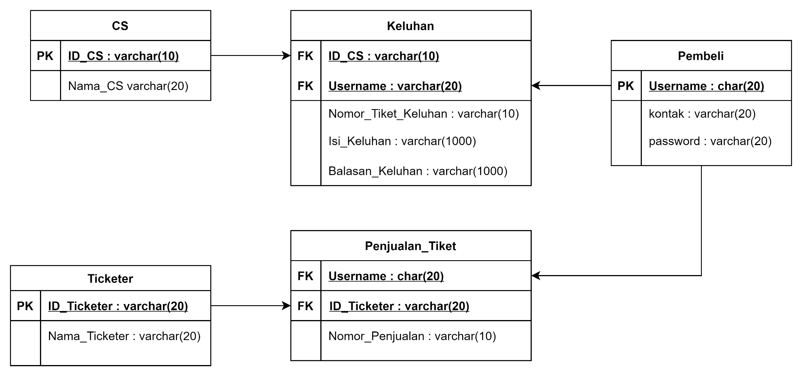
Hasil Pemetaan ERD Ke Fisik

Slide 7
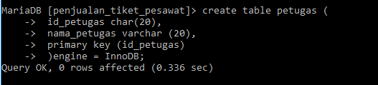
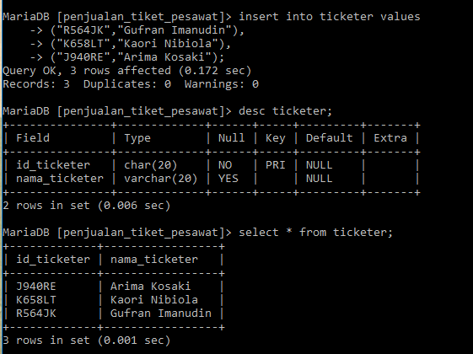
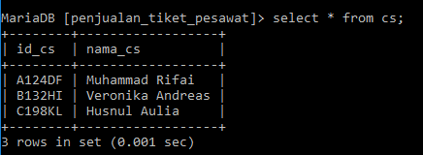
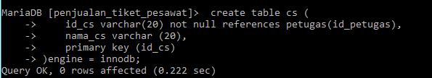
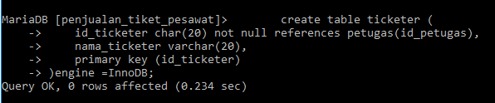

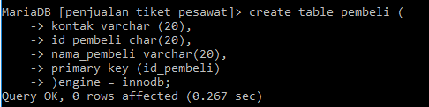
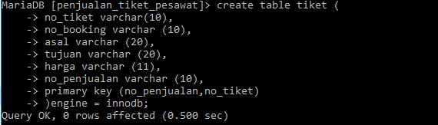

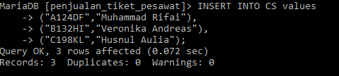
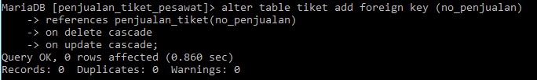
Pengisian Tabel

Slide 8
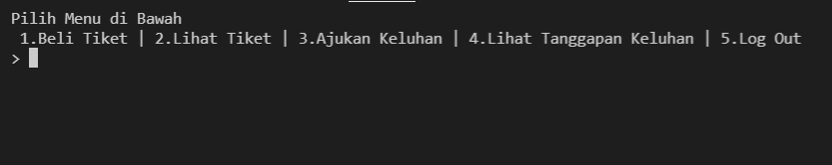
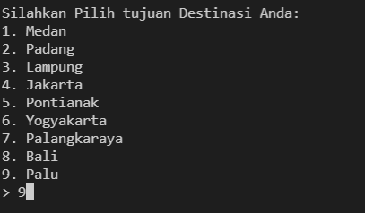
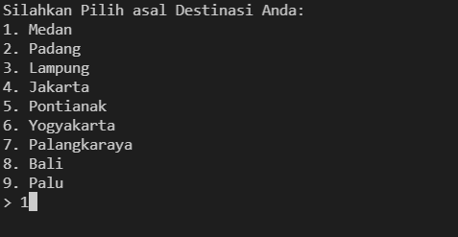
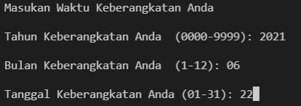
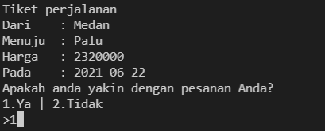
Menambah pembelian tiket (create)
Pilih menu no 1 yaitu beli tiket, kemudian pengguna akan diminta asal dan tujuan, selanjutnya pengguna diminta memasukan tahun, bulan dan tanggal keberangkatan. Akan ditampilkan rincian dari pembelian tiket dan diminta untuk menkonfirmasi pesanan.

Slide 9

Menampilkan detail pembelian (read)
Pilih opsi 2 untuk melihat rincian pembelian tiket.

Slide 10
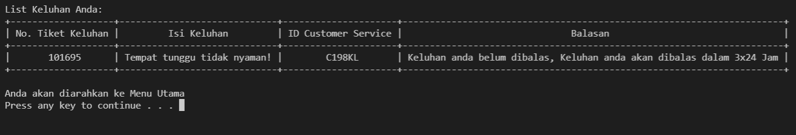
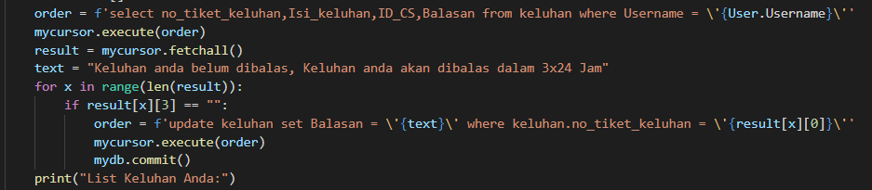
Mengupdate Respon CS (update)
Update terjadi ketika pengguna mengajukan keluhan kepada CS kemudian sistem akan secara otomatis mengupdate bahwa keluhan akan dibalas dalam waktu 3 x 24 jam

Slide 11
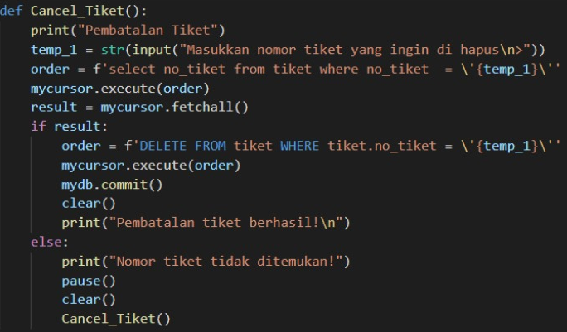

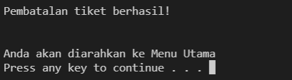

Membatalkan pesanan tiket (delete)
Pada opsi 2 untuk melihat tiket akan ada opsi dimana pengguna bisa membatalkan tiket atau tidak jika ingin membatalkan tiket maka akan diminta nomor tiket yang ingin dihapus setelah itu akan diberitahu penghapusan selesai dan kembali ke menu utama.

Slide 12
KESIMPULAN
Dapat disimpulkan bahwa dengan menggunakan konsep basis data kita dapat mengimplementasikan MySql sebagai wadah penyimpanan data,melihat data, mengedit data serta menghapus data. Sebelum basis data diimplementasikan, diperlukan kecermatan dalam mendesain ERD agar basis data yang dibuat tepat berdasarkan konsep yang diinginkan oleh pengembang.

